Slide 1
HTML第二章

Slide 2
1 文字字体
文字的字体由标记<font>指定，包含在<font>和</font>之间的文字的字体由其指定，可以指定字符的字体、字号和颜色等。
（1）文字颜色
文字颜色可由标签<font>的color属性指定。如<font color=“green”>文字</font>。
（2）文字字体
文字字体可由标签<font>的face属性指定。如<font face=“宋体”>文字</font>。

Slide 3
（3）文字大小
文字大小可由标签<font>的size属性指定。如<font size=“3”>文字</font>。
网页示例1（01.htm）

Slide 4
2 文字布局
（1）行的控制
标签<p>…</p>中间的内容表示一段（段与段之间会有一定间隙），而标签<br/>表示直接换行（无间隙）。
网页示例2 （02.htm）
（2）文字对齐
文字对齐可在含有文字的标签中使用align属性，如<p align=#>…</p>，<div align=#>…</div>等（# = left、center、right）。
网页示例3 （03.htm）

Slide 5
3 文字列表
文字列表分为无序列表和有序列表：
无序列表指没有先后顺序的列表，由标签<ul>定义，每一个列表项由标签<li>指定。其中<li>的属性type可用于设定列表项的符号，type的属性值有disc（实心圆）、circle（空心圆）、square（小方块）。
网页示例4 （04.htm）

Slide 6
4 超链接
超链接是用标签<a>定义的。标签<a>的属性href的属性值指定该链接指向的URL地址。
如<a href=“http://www.google.cn”>指向Google主页</a>，<a href=“01.htm”>指向同一文件夹下的HTML文档01.htm</a>，<a href=“mailto:lvmingqi1104@163.com”>指向Email地址</a>。
超链接目标可以是HTML页面，也可以是图象或其他资源。

Slide 7
标签<a>的属性target用于指定链接打开的方式。属性值_blank表示打开一个新窗口显示链接，_self表示在同一窗口或框架打开链接（默认），_parent表示在父框架中打开链接，_top表示在顶层框架中打开链接。
标签<a>的属性title用于指定指向链接时所显示的标题文字。
建立一个超链接的格式如下：
<a href=“资源地址” target=“目标窗口” title=“提示文字”>超链接元素</a>
（注：超链接元素可以是文字、图片、控件等多种网页元素）
网页示例5（05.htm）

Slide 8
超链接的应用
1. 建立站内链接
站内链接是指在网站内部不同HTML页间的链接关系。在使用站内链接的时候，使用相对路径，要明确哪个是当前页，哪个是被链接文件。
如下例：

Slide 9
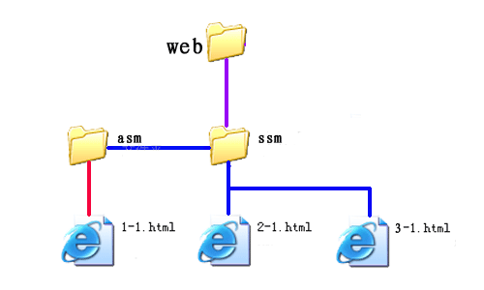
当前页面 | 被链接页面 | 超链接代码
2-1.html | 3-1.html | <a href=“3-1.html”>…</a>
2-1.html | 1-1.html | <a href=“asm/1-1.html”>…</a>
1-1.html | 2-1.html | <a href=“../2-1.html”>…</a>

Slide 10
2. 建立外部链接
外部链接是指与其他网站中页面或元素间的链接关系。一般使用URL绝对路径。如：
<a href=“http://www.google.cn”>Google</a>
<a href=“ftp://ftp.sjtu.edu.cn”>Sjtu</a>
<a href=“mailto:lvmingqi1104@163.com”>LMQ</a>
（发送邮件：可带参数subject、body等）
网页示例15（15.htm）

Slide 11
4 图片控制
图片用标签<img>定义，其属性src（必需属性）用于指定图片的URL地址，属性alt定义图片的替代文字（图片不能显示或将鼠标移到图片上时显示）。
<img>的属性width和height分别用于指定图片的宽度和高度（属性值可以是像素值或百分比）。
<img>的属性border用于指定图片边框的像素值。

Slide 12
<img>的属性align用于指定图片的对齐方式（属性值可以是left、right、top、middle、bottom等）。
<img>的属性hspace和vspace分别用于指定图片与左、右文本之间的间距的像素值。
网页示例8（08.htm）

Slide 13
图片链接
图片可作为超链接的“热字”，即点击图片打开该链接，可嵌套使用<a>标签和<img>标签实现。如<a href=“……”><img src=“……”/></a>。
网页示例9（09.htm）

